Slide 1








第四节
第十一章
对面积的曲面积分
一、对面积的曲面积分的概念与性质
二、对面积的曲面积分的计算法
机动 目录 上页 下页 返回 结束

Slide 2



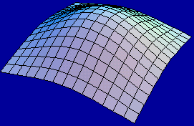





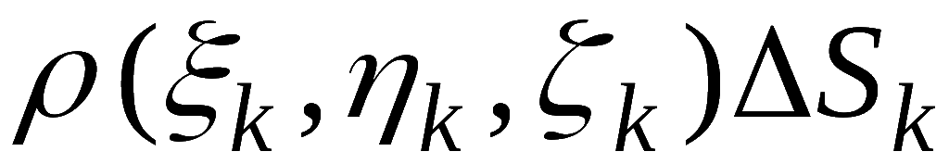



一、对面积的曲面积分的概念与性质
引例: 设曲面形构件具有连续面密度
求质
量 M.
类似求平面薄板质量的思想, 采用
“大化小, 常代变, 近似和, 求极限”
的方法,
可得
其中, λ 表示 n 小块曲面的直径的
最大值 (曲面的直径为其上任意两点间距离的最大者).
机动 目录 上页 下页 返回 结束

Slide 3
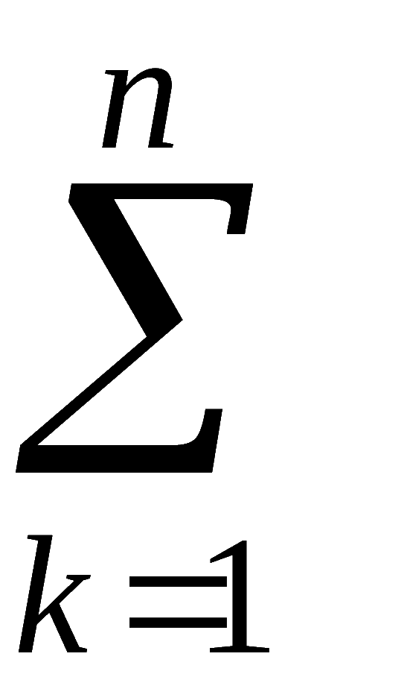
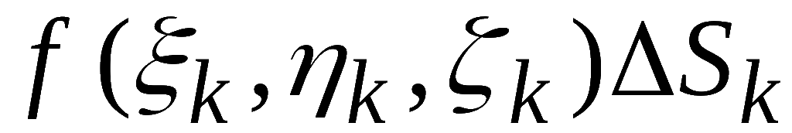
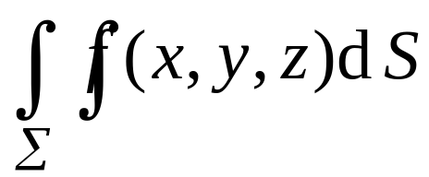
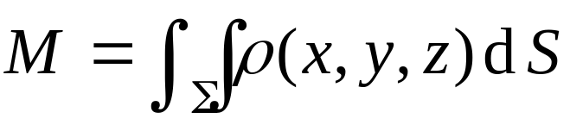
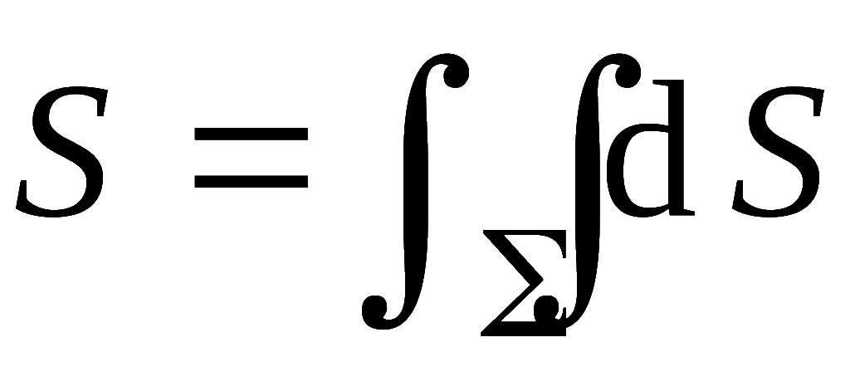
定义:
设 ∑ 为光滑曲面,
f (x, y, z) 是定义在 ∑ 上的一
个有界函数,
若对 ∑ 做任意分割和局部区域任意取点,
“乘积和式极限”
记作
都存在,
则称此极限为函数 f (x, y, z) 在曲面 ∑ 上对面积
的曲面积分
或第一类曲面积分.
其中 f (x, y, z) 叫做被积
函数, ∑ 叫做积分曲面.
据此定义, 曲面形构件的质量为
曲面面积为
机动 目录 上页 下页 返回 结束

Slide 4
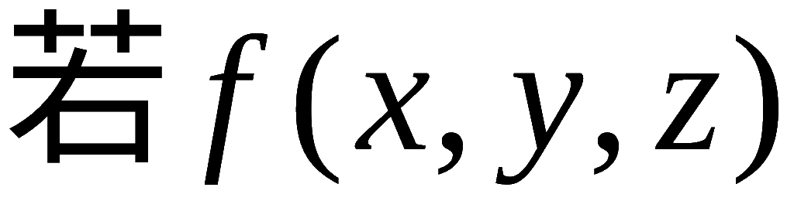

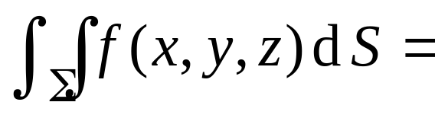
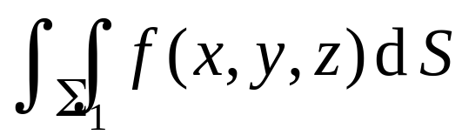
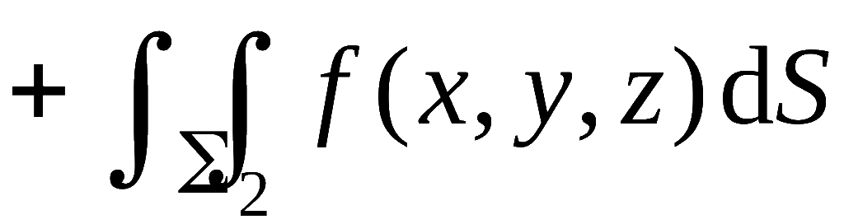

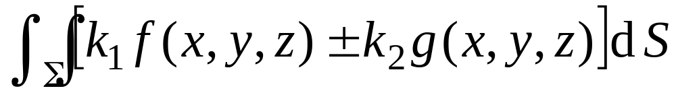
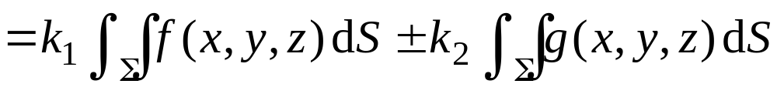
对面积的曲面积分与对弧长的曲线积分性质类似.
• 积分的存在性.
在光滑曲面 ∑ 上连续,
则对面积的曲面积分存在.
• 对积分域的可加性.
若 ∑ 是分片光滑的,
例如分成两
片光滑曲面
则有
• 线性性质.
机动 目录 上页 下页 返回 结束

Slide 5

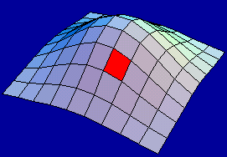

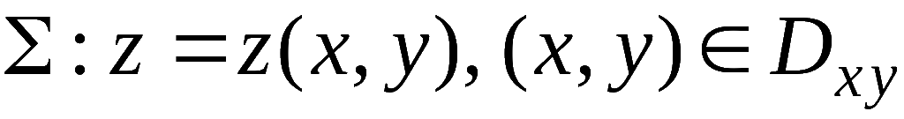
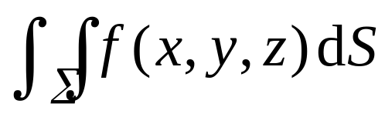
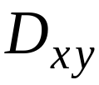
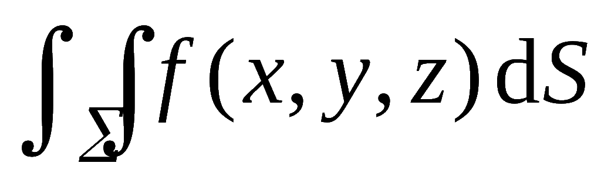


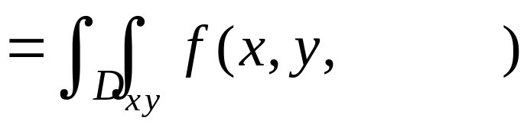
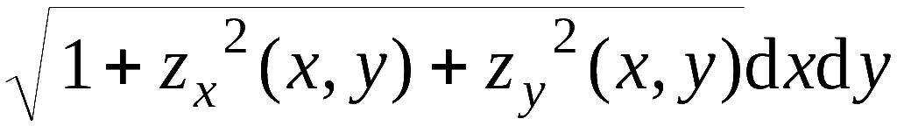
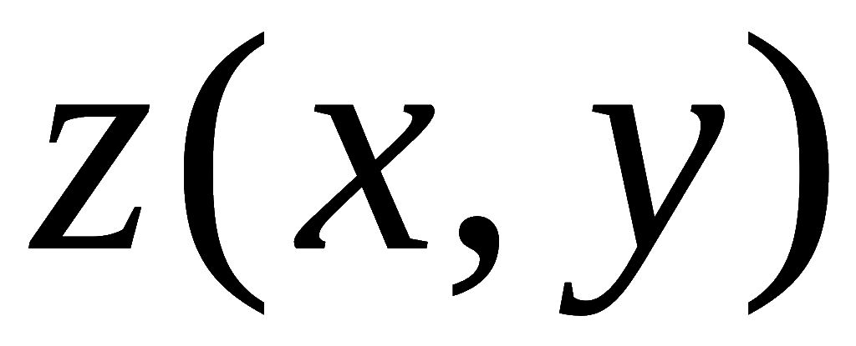
二、对面积的曲面积分的计算法
定理: 设有光滑曲面
f (x, y, z) 在 ∑ 上连续,
则曲面积分
存在, 且有
一代，二换，三投
机动 目录 上页 下页 返回 结束

Slide 6
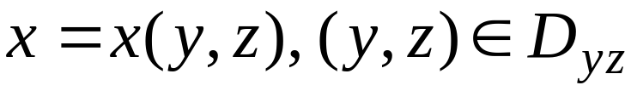
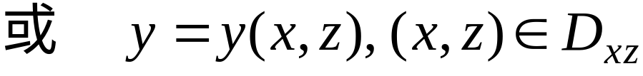
说明:
如果曲面方程为
可有类似的公式.
机动 目录 上页 下页 返回 结束

Slide 7
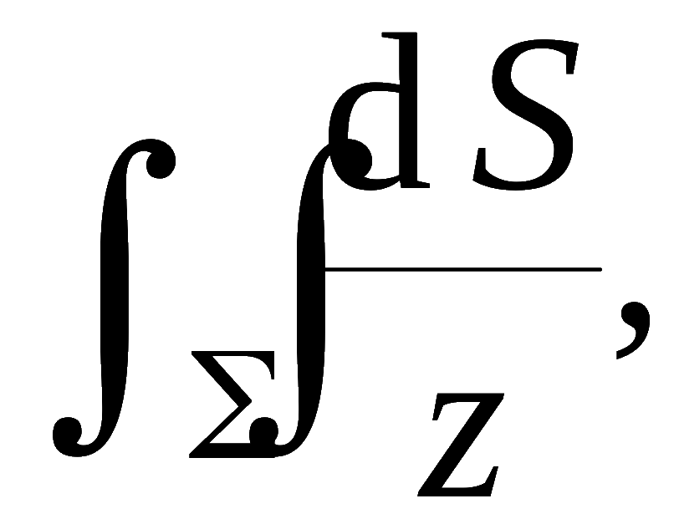
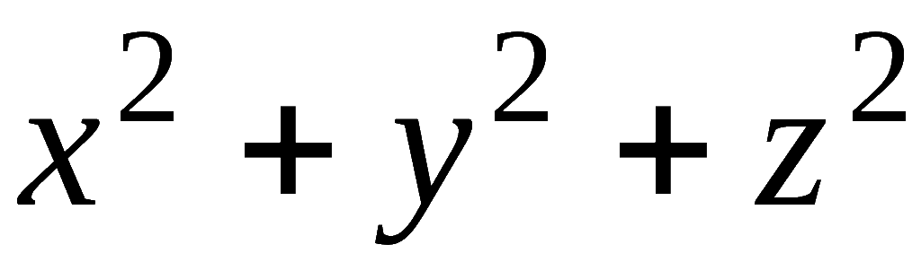
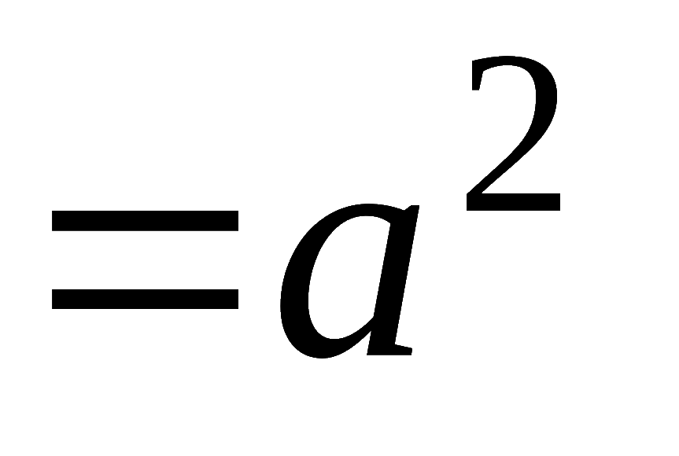
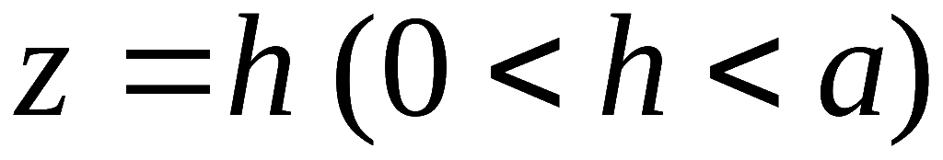
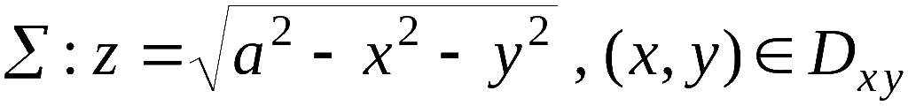
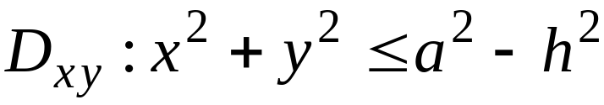

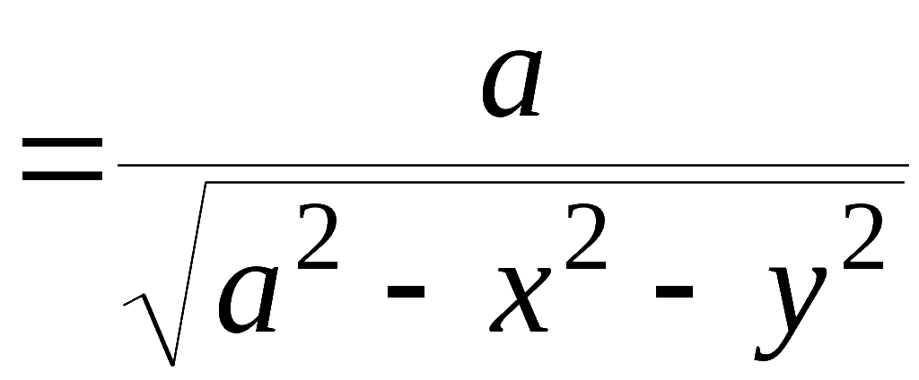
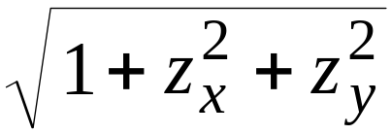


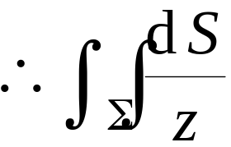
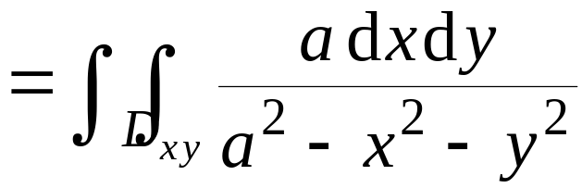
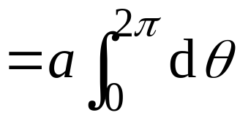
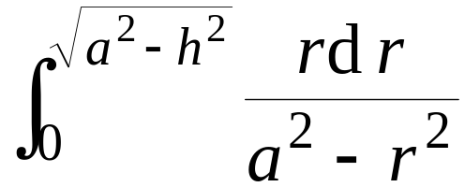
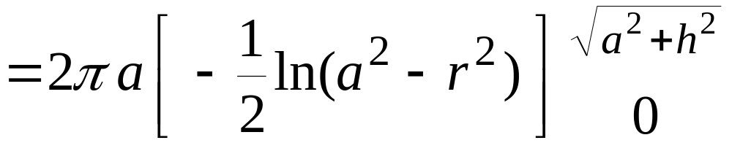
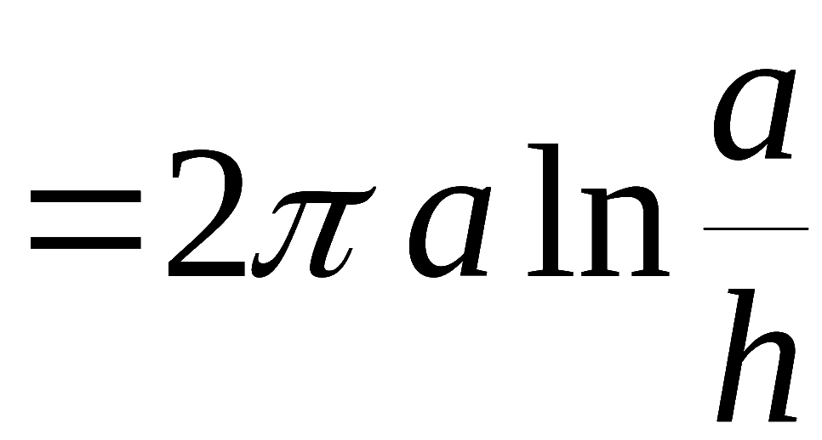
例1. 计算曲面积分
其中∑是球面
被平面
截出的顶部.
解:
机动 目录 上页 下页 返回 结束

Slide 8

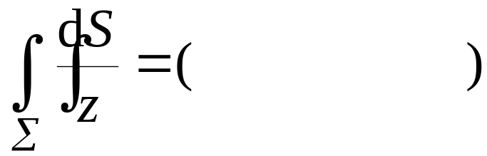

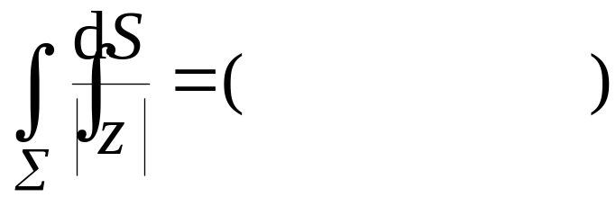
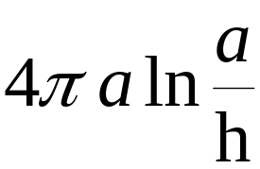

思考:
若 ∑ 是球面
被平行平面 z =±h 截
出的上下两部分,
则
机动 目录 上页 下页 返回 结束

Slide 9
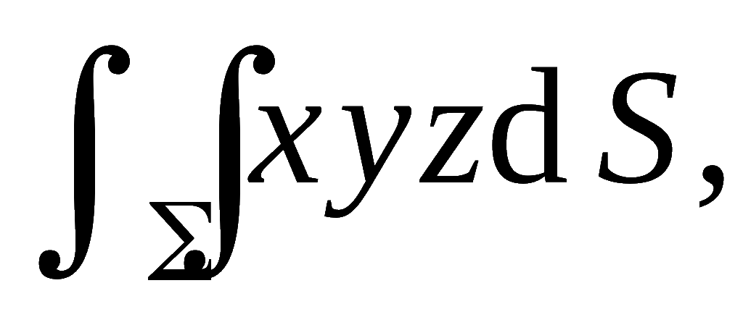
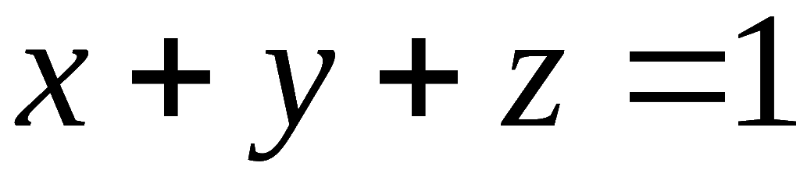




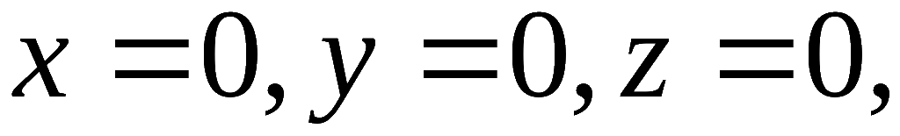
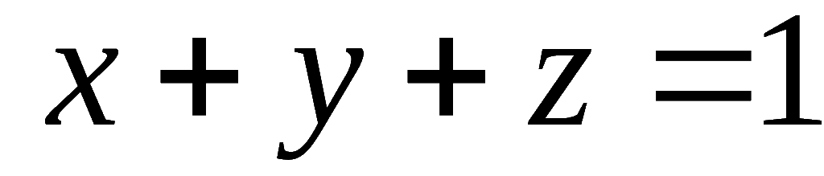



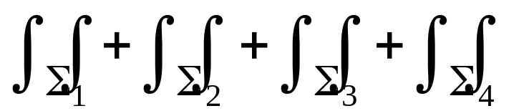
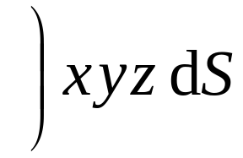

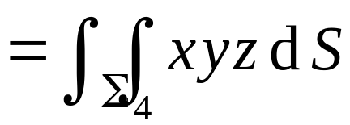
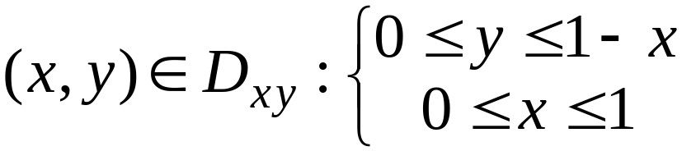

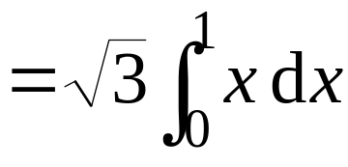
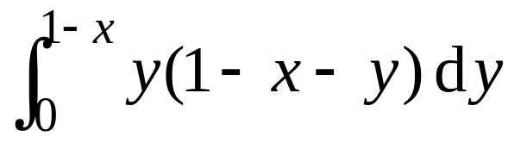

例2. 计算
其中∑ 是由平面
与
坐标面所围成的四面体的表面.
解: 设
分别表示∑ 在平面
上的部分, 则
原式 =
机动 目录 上页 下页 返回 结束

Slide 10



















例3.
设
计算
解: 锥面
与上半球面
交线为
为上半球面夹于锥面间的部分,
它在 xoy 面上的
投影域为
则
机动 目录 上页 下页 返回 结束

Slide 11





机动 目录 上页 下页 返回 结束

Slide 12















思考. 计算
其中 ∑ 是球面
解: 显然球心为
半径为
利用对称性可知
利用重心公式
机动 目录 上页 下页 返回 结束

Slide 13









内容小结
1. 定义:
2. 计算: 设
则
(曲面的其他两种情况类似)
注意利用球面坐标、柱面坐标、对称性、重心公式
简化计算的技巧.
机动 目录 上页 下页 返回 结束

Slide 14




思考与练习
P219 题1；3；4(1) ; 7
P184 题2
解答提示:
题1.
题3.
设
则
机动 目录 上页 下页 返回 结束

Slide 15











题4(1).
∑ 在 xoy 面上的投影域为
这是 ∑ 的面积 !
机动 目录 上页 下页 返回 结束

Slide 16










P220 题7.
如图所示, 有
机动 目录 上页 下页 返回 结束

Slide 17
作业
P219
4(3); 5(2); 6(1), (3);
第五节 目录 上页 下页 返回 结束

